Slide 1
Архітектури процесорів

Slide 2
Мікропроцесор
Мікропроцесор ‒ це центральний блок персонального комп'ютера, призначений для управління роботою всіх інших блоків і виконання арифметичних і логічних операцій над інформацією.
Мікропроцесор виконує такі основні функції:
читання і дешифрування команд з основної пам'яті;
читання даних з основної пам'яті і регістрів адаптерів зовнішніх пристроїв;
прийом та обробку запитів і команд від адаптерів на обслуговування зовнішніх пристроїв;
обробку даних і їх запис в основну пам'ять і регістри адаптерів зовнішніх пристроїв;
вироблення керуючих сигналів для всіх інших вузлів і блоків комп'ютеру.

Slide 3
Поняття архітектури
Поняття архітектури мікропроцесора визначає його складові частини, зв’язки та взаємодію між ними. Архітектура містить:
1) структурну схему МП;
2) програмну модель МП (описання функцій регістрів);
3) інформацію про організацію пам'яті (ємність пам’яті та способи її адресації);
4) опис організації процедур введення-виведення.

Slide 4
Фоннейманівська архітектура
Фоннейманівську архітектуру запропонував у 1945 р. американський математик Джон фон Нейман. Особливістю цієї архітектури є те, що програма і дані знаходяться у спільній пам’яті, доступ до якої здійснюється по одній шині даних і команд.

Slide 5
Гарвардська архітектура
Гарвардську архітектуру вперше було реалізовано у 1944 році в релейній обчислювальній машині Гарвардського університету (США). Особливістю цієї архітектури є те, що пам’ять даних і пам’ять програм розділені і мають окремі шину даних і шину команд, що дозволяє підвищити швидкодію МПС.

Slide 6
Базові поняття
Пристрій керування відповідно до дешифрованих кодів команд та зовнішніх сигналів генерує керуючі сигнали для всіх блоків структурної схеми.
Дешифратор команд формує сигнали для пристрою керування згідно з дешифрованим кодом команди. У 8-розрядному регістрі команд зберігається машинний код команди (один байт).
Арифметично-логічний пристрій – це комбінаційна схема на основі суматора і логічних елементів, яка сигналами з виходів пристрою керування налагод­жується на ту чи іншу арифметичну або логічну операцію, наприклад, додавання, віднімання, І, АБО, ВИКЛЮЧАЛЬНЕ АБО, НІ, зсув.

Slide 7
Арифметико-логічний пристрій (АЛП) - комбіна­ційна схема на основі суматора, який сигналами з виходів пристрою керування налагоджується на виконання певної арифметичної або логічної операції — додавання, відніман­ня, ЛОГІЧНЕ І, ЛОГІЧНЕ АБО, логічне НІ, ВИКЛЮЧАЛЬНЕ АБО, зсуву, порівняння, десяткової корекції. Отже, АЛП виконує арифметичні або логічні операції над операндами, які пересилаються з пам'яті і (або) регістрів МП.

Slide 8
Операнд - це об'єкт у вигляді значення даних, вмісту регістрів або вмісту комірки пам'яті, з яким оперує команда, наприклад, у команді додавання операндами є доданки. Опе­ранд може задаватися у команді у вигляді числа або знахо­дитися в регістрі чи комірці пам'яті. Отриманий після вико­нання команди в АЛП результат пересилається в регістр або комірку пам'яті.
Регістри призначені для зберігання га-розрядного двійко­вого числа. Це п тригерів зі схемами керування читанням-записом та вибірки. Регістри створюють внутрішню пам'ять МП і використовуються для зберігання проміжних резуль­татів обчислень.

Slide 9
Акумулятор — регістр, в якому зберігається один з операндів. Після виконання команди в акумуляторі замість операнду розміщується результат операції. У 8-розрядних процесорах акумулятор бере участь у всіх операціях АЛП пристрою. Однак у 16-розрядних МП більшість команд ви­конуються без участі акумулятора, але в деяких командах (введення, виведення, множення, ділення) акумулятор діє так само, як і в 8-розрядних МП, тобто зберігає один з операндів, а після виконання команди - результат операції.

Slide 10
Лічильник команд, або програмований лічильник, призначений для зберігання адреси комірки пам'яті, яка містить код наступної команди. Програма дій МП записана в пам'яті у вигляді послідовності кодів команд. Для переходу до наступної команди вміст лічильника збільшується на оди­ницю у момент вибирання команди з пам'яті. Отже, наприкінці виконання команди в лічильнику команд зберігається адреса наступної команди.

Slide 11
Покажчик стеку — це регістр, який зберігає адресу останньої зайнятої комірки стеку. Стеком, або степовою па­м'яттю, називають область пам'яті, яка організована за прин­ципом «останній прийшов — перший пішов».
Регістр команд зберігає код команди впродовж усього часу виконання команди.
Регістр адреси і регістри даних призначені для збе­рігання адрес та даних, що використовуються під час вико­нання поточної команди в МП.
Регістр стану, або регістр прапорців (ознак), при­значений для зберігання інформації про результат операції в АЛП і складається з кількох тригерів, які набувають одинич­них або нульових значень. Наприклад, прапорець нуля встановлюється у стан логічної одиниці за нульового результату операції.

Slide 12
CISC
CISC (англ. Complex Instruction Set Computer — комп'ютер зі складним набором команд) — це архітектура системи команд, в якій більшість команд є комплексними, тобто реалізують певний набір простіших інструкцій процесора або шляхом зіставлення з кожною CISC-командою певної мікропрограми, або принаймні можуть бути зведені до набору таких простих інструкцій. Крім того, ознаками CISC-архітектури можна вважати також наявність великої кількості методів адресації пам'яті з можливістю безпосередньої роботи з операндами в основній пам'яті комп'ютера. Тобто, CISC-архітектури відносяться, як правило, до класу двохадресних.

Slide 13
RISC
RISC (англ. Reduced Instruction Set Computing — обчислення зі скороченим набором команд) — архітектура процесорів зі скороченим набором команд. Також відома як «архітектура load-store», позаяк система команд такої архітектури не включає арифметико-логічних операцій з операндами у пам'яті. Для будь-якого оброблення даних їх спочатку слід завантажити (англ. Load) в регістр, виконати необхідні операції, а тоді зберегти (англ. Store) назад у пам'ять.

Slide 14
Представники CISC

Slide 17
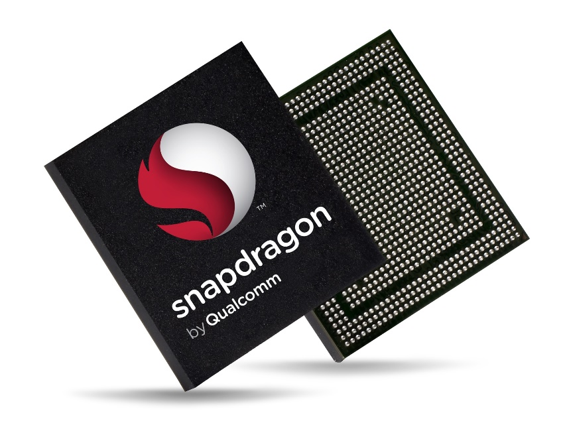
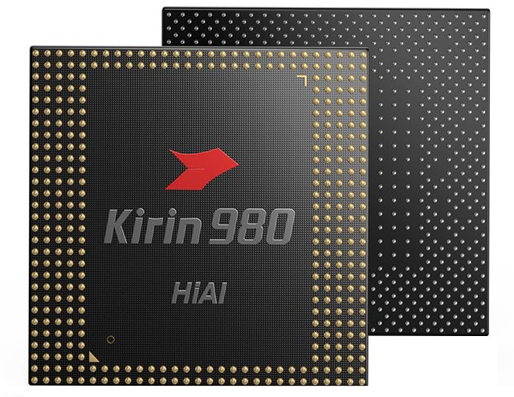
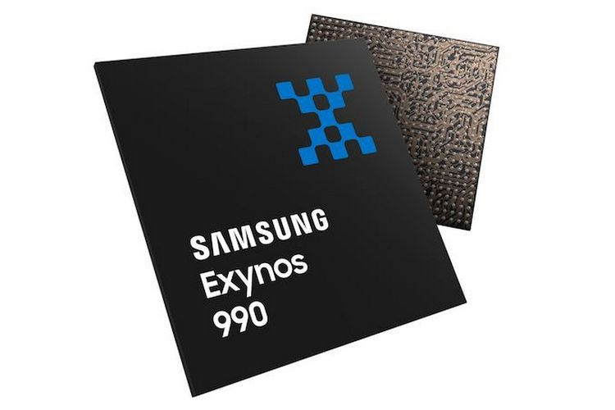
Представники RISC

Slide 19
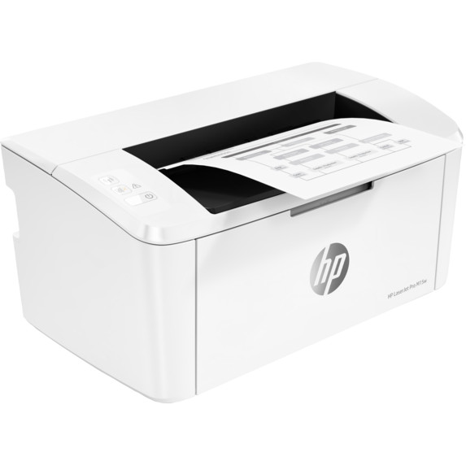
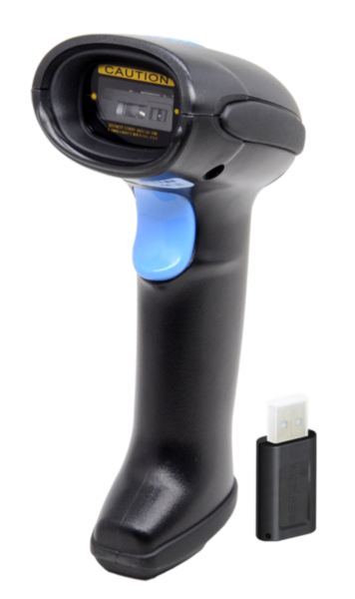
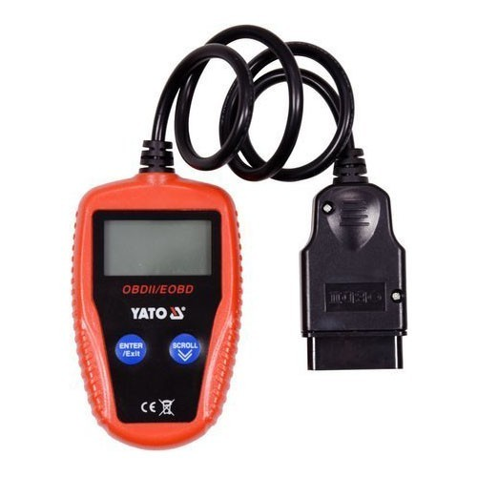

Slide 20
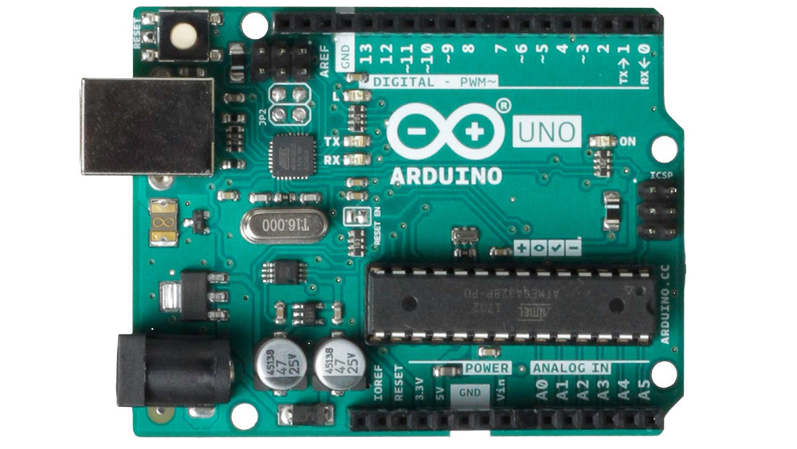
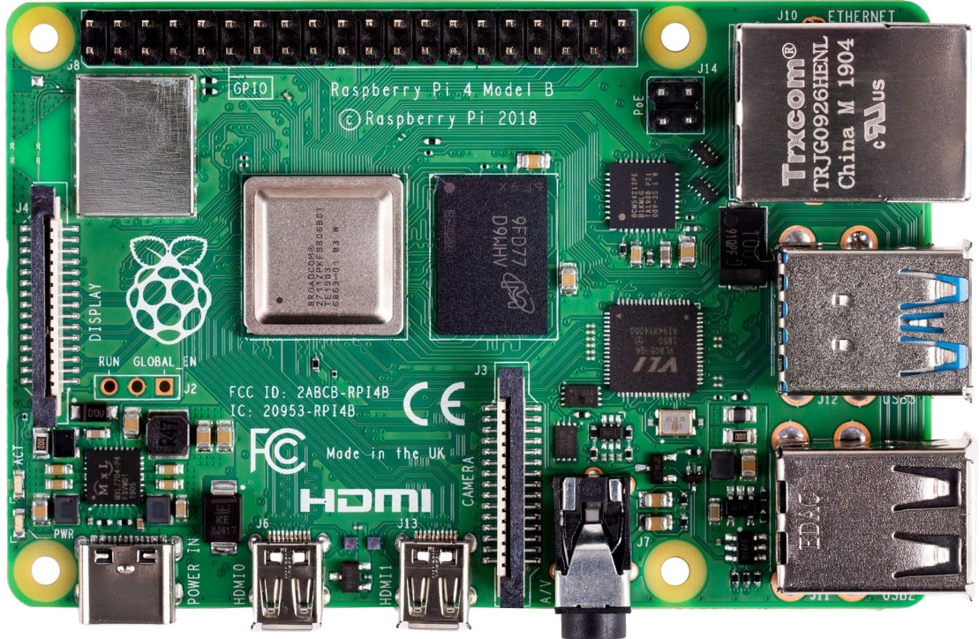

Slide 22
Інтерфейси USB

Slide 24
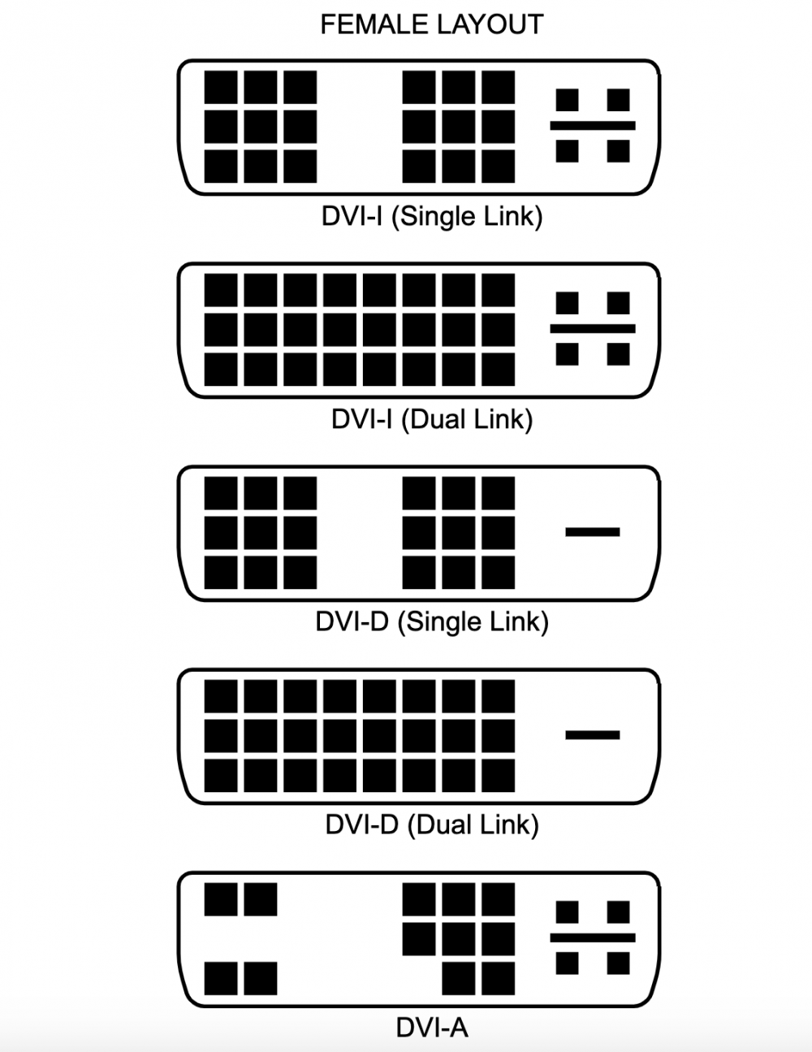
DVI-D

Slide 25
VGA

Slide 26
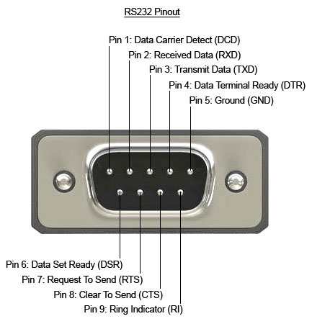
RS232

Slide 27
Profibus & Profinet

Slide 29
Сигнал. Теорія
Сигна́л — зміна фізичної величини (наприклад, температури, тиску повітря, світлового потоку, сили струму тощо), що може використовуватись для пересилання даних. Саме завдяки цій зміні сигнал може нести в собі якусь інформацію.
Інше визначення: сигнал — фізичний процес, властивості якого визначаються взаємодією між матеріальним об'єктом та засобом його дослідження.

Slide 30
Види сигналів за походженням
механічний сигнал — сигнал у вигляді механічного діяння твердого тіла, у якого дієвою величиною є сила, момент сили або переміщення;
електричний сигнал — сигнал у вигляді електричного діяння, дієвою величиною якого є сила струму або напруга;
радіосигнал — сигнал у вигляді діяння електромагнітного випромінювання, дієвою величиною якого є напруженість електричного поля або магнітного поля;
оптичний сигнал — сигнал у вигляді діяння оптичного випромінювання, дієвою величиною якого є потік випромінювання;
акустичний сигнал — сигнал у вигляді діяння звуку, дієвою величиною якого є звуковий тиск;
гідравлічний (пневматичний) сигнал — сигнал у вигляді механічного діяння рідини (газу), дієвою величиною якого є тиск.

Slide 31
Радіосигнали (АМ, FМ)
Модульований сигнал
Амплітудна модуляція (Amplitude modulation AM)
Частотна модуляція (Frequency modulation FM)

Slide 32
Види сигналів (електричних)
неперервні (аналогові), що описуються неперервною функцією;
дискретні, що описуються функцією відліків, взятих в певні моменти часу;
дискретні сигнали, квантовані за рівнем (цифрові).

Slide 33
Аналоговий сигнал
Аналоговий або континуальний сигнал – це неперервний в часі та на множині значень сигнал.
Приклади: Аудіосигнал на 3,5 мм джек, сейсмограф, датчик пального в авто, датчики промислові, тощо.

Slide 34
Дискретний сигнал
Дискретизований сигнал - дискретний в часі та неперервний на множині значень.
Приклади: спец. техніка. (медична і військова)

Slide 35
Цифровий сигнал
Цифровий - дискретний одночасно в часі та на множині значень.
Приклади: смартфон, датчики, ПК, тощо

Slide 36
Квантовий сигнал
Квантовий сигнал - неперервні в часі та дискретні на множині значень.
Приклад використання: при обробці цифрових сигналів, у тому числі при стисканні звуку й зображень.

Slide 37
Перетворення первинного сигналу
А) Аналоговий
Б) Дискретизований
В) Квантований
Г) Оцифрований

Slide 38
ШІМ
Широтно-імпульсна модуляція (ШІМ — англ. pulse-width modulation, PWM), або модуляція за тривалістю імпульсів (англ. pulse-duration modulation, PDM) — процес керування шириною (тривалістю) високочастотних імпульсів за законом, який задає низькочастотний сигнал. В електроніці це може бути керування середнім значенням вихідної напруги шляхом зміни тривалості замкнутого стану електронного (електромеханічного) ключа, наприклад, у схемі ключового стабілізатора напруги.

Slide 39
PWM

